Slide 1
Тема 1.
Інформація як стратегічний ресурс сучасного суспільства

Slide 2
1. Сутність категорії «інформація», приклади її визначення, властивості та класифікація.
2. Інформаційні процеси та інформаційна діяльність.
3. Міжнародна інформація.

Slide 3
Термін «інформація» походить від латинського «informatio», яке має наступні значення:
- роз’яснення, виклад, витлумачення;
- представлення, поняття;
- ознайомлення, просвіта;
- відомості (або їх сукупність);
- предмети, явища й процеси навколишнього світу.

Slide 4
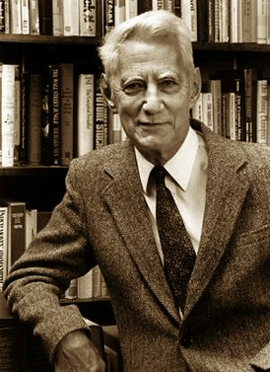
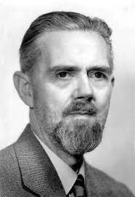
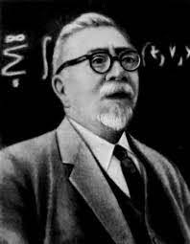
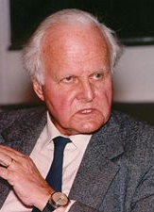
Клод Шеннон
(1916-2001)
Вільям Росс Ешбі
(1903-1972)
Норберт Вінер
(1894-1964)
Карл Фрідріх фон Вайцзеккер
(1912-2007)

Slide 5
Узагальнені підходи до формулювання поняття «інформація»

Slide 6
Ознаки, які зумовлюють специфіку інформації:
- нематеріальний характер;
- суб‘єктивний характер;
- кількісна визначеність;
- можливість багаторазового використання;
- здатність до відтворення, копіювання, збереження і накопичення

Slide 7
Функції інформації
комунікативна
управлінська
наукова
навчальна
пропагандистська

Slide 8
Функціональна концепція
Атрибутивна концепція
Кібернетична течія
Антропоцентристська течія
Філософські концепції інформації
Семантична концепція
Прагматична концепція

Slide 9
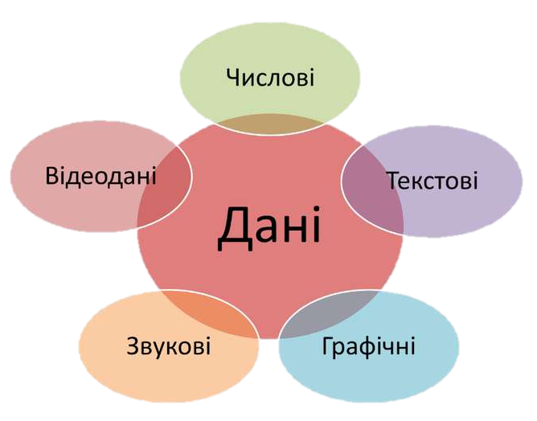

Slide 10
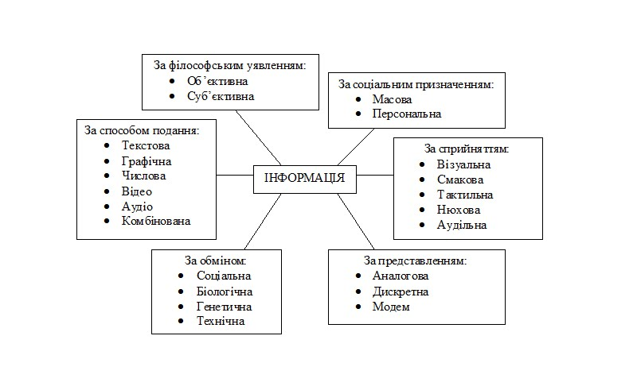

Slide 12
Вид інформаційної діяльності | Ознаки
Пошук інформації | це сукупність операцій, заходів і процедур з метою знаходження потрібної інформації
Одержання інформації | придбання й накопичення документованої або публічно оголошуваної інформації громадянами, юридичними особами або державою.
Використання інформації | задоволення інформаційних потреб громадян, юридичних осіб і держави.
Поширення інформації | розповсюдження, обнародування, реалізація у встановленому законом порядку документованої або публічно оголошуваної інформації.
Зберігання інформації | забезпечення належного стану інформації і її матеріальних носіїв.
Подання інформації | сукупність методів, способів та форм відображення інформації
Захист повідомлень | це процес створення умов, що не допускають втрати, пошкодження, несанкціонованого доступу або зміни повідомлень

Slide 13
Запитання та завдання для самоконтролю
1. Охарактеризуйте інформацію як стратегічний ресурс сучасного суспільства.
2. Розкрийте сутність поняття «інформація»
3. Визначте специфіку інформації як такої, зазначте її властивості та функції.
4. Які основні філософські підходи до розуміння інформації ви знаєте? Охарактеризуйте один з них.
5. Назвіть вчених, які зробили значний внесок у розвиток теорії інформації.
6. Охарактеризуйте теорію інформації, запропоновану… (обрати вченого)
7. Які види інформації ви знаєте. Зазначте критерій, за яким виокремлюють той або інший вид інформації.
8. Чи є синонімами поняття «інформація», «знання», «дані», «повідомлення»? Доведіть.
9. Що таке ентропія? Що ви можете розказати про теорію, яка використовує це поняття?
10. Розкрийте сутність понять «параінформація», «метаінформація». Наведіть приклади.
11. Охарактеризуйте інформаційний процес.
12. Дайте характеристику інформаційній діяльності.
13. Розкажіть про специфіку міжнародної інформації.

